Slide 1
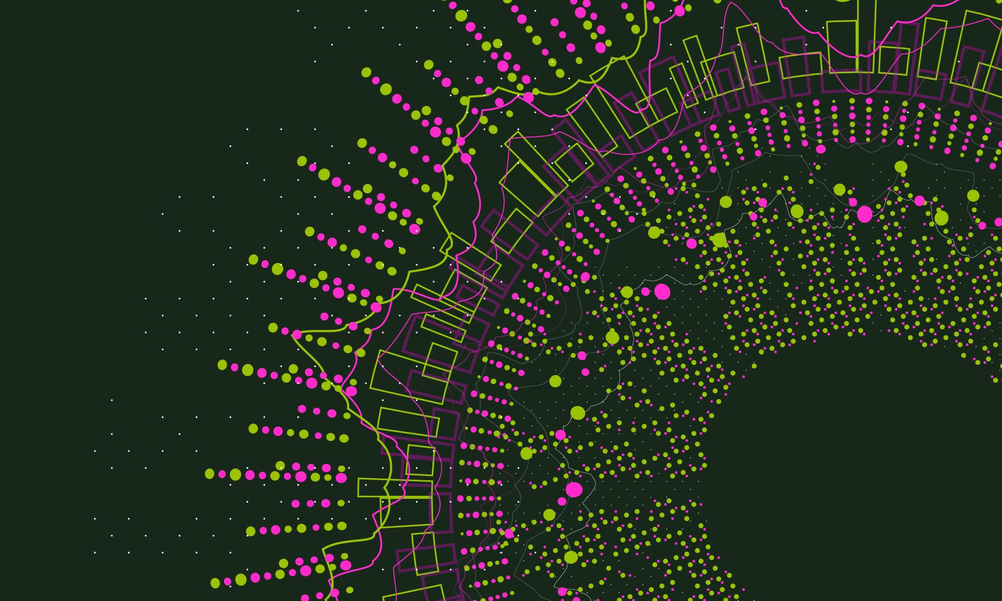
Hackaton
Omar Mai & Wout Van Boxem

Slide 2

Architectuur
Console app voor elk puzzel
Bijna alle methodes in HackTheFuture Client
POST request gebeurd in console project (program.cs)

Slide 3
Pad A
Easy => gezamenlijk gemaakt
Begrijpen hoe alles werkte
Daarna ging het vlot
Medium => Wout gemaakt
Ging vlot
Hard => Wout gemaakt
Uitdgagend

Slide 4
Pad B
Easy => Omar gemaakt
Geen problemen
Medium => Omar gemaakt
Opdracht slecht begrepen in begin
Ging erna vlot
Hard => Wout gemaakt
Moeilijkste

Slide 5
Besluit
Geen tijd om code te refactoren
Leuk

